Slide 1

Тема урока: «Мы с приятелем друзья»

Slide 2
Цели урока:
ВЫ УЗНАЕТЕ:
что такое приставки и предлоги
ВЫ НАУЧИТЕСЬ:
понимать основное содержание произведений литературы, содержащих знакомые лексические и грамматические единицы, определять тему;
узнаете как понимать общее содержание текста, определяя ключевые слова и словосочетания;
писать сочинение (объем 60-80 слов) на заданную тему.

Slide 3
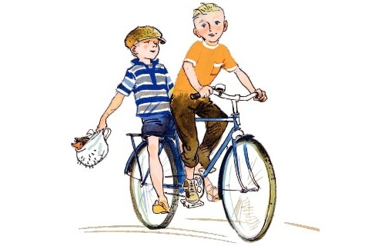
Тематический словарь урока
Пятачок – монета
Чиж – шымшық
Управдом – управляющий домом (үй басқарушысы)
Юннаты – табиғат зерттеуші жас өспірімдер
Расписка - қолхат

Slide 4
ПРИСТАВКИ И ПРЕДЛОГИ
Ребята, давайте повторим правило: «Приставки и предлоги»
Нельзя путать приставки и предлоги.
Приставки – это часть слова (морфема), которая пишется со словами слитно.
Предлог – это служебное слово, которое пишется со словами раздельно.
Например:
Отъехать от дома (от – приставка; от предлог).
Приехать к бабушке (при – приставка; к - предлог).
Заехать за другом (за – приставка, за - предлог).
Выехать из города (вы – приставка, из - предлог).

Slide 5
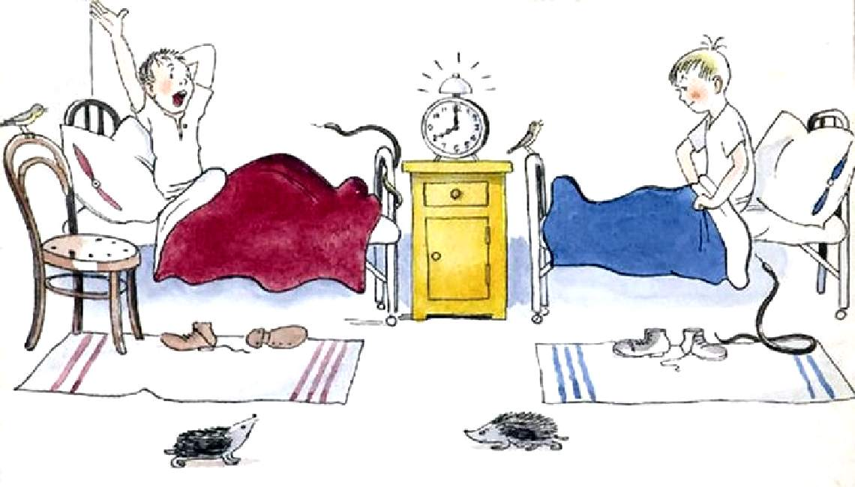
Что потеряли эти части слов?
Почему они не понятны? Помогите им.
...дружиться, ...гуляться, ...жигать, ...бирать;
...делье, ...ездка, ...воднение, ...гар;
...зубый, ...ногий, ...заботный, ...домный.
Подружиться, прогуляться, обжигать, собирать;
безделье, поездка, наводнение, загар;
беззубый, безногий, беззаботный, бездомный.

Slide 6
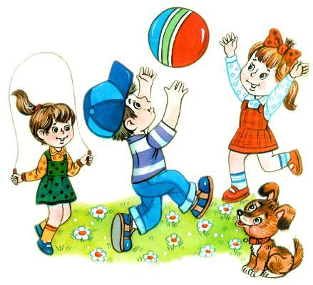
ПОСМОТРИТЕ ВИДЕО
https://www.youtube.com/watch?v=bNFDJIjfLJ4
Послушайте стихотворение С.В.Михалкова «Мы с приятелем».

Slide 7
Прочитайте стихотворение: «Мы с приятелем»
Мы с приятелем вдвоём Замечательно живём! Мы такие с ним друзья — Куда он, Туда и я!
Мы имеем по карманам: Две резинки, Два крючка, Две больших стеклянных пробки, Двух жуков в одной коробке, Два тяжёлых пятачка.
Мы живём в одной квартире, Все соседи знают нас. Только мне звонить — четыре, А ему — двенадцать раз.
И живут в квартире с нами Два ужа И два ежа, Целый день поют над нами Два приятеля-чижа.
И про наших двух ужей, Двух ежей И двух чижей Знают в нашем новом доме Все двенадцать этажей.
Мы с приятелем вдвоём Просыпаемся, Встаём, Открываем настежь двери, В школу с книжками бежим… И гуляют наши звери По квартирам по чужим.
Забираются ужи К инженерам в чертежи.
Управдом в постель ложится И встаёт с неё дрожа: На подушке не лежится — Под подушкой два ежа!
Раньше всех чижи встают И до вечера поют. Дворник радио включает — Птицы слушать не дают!
Тащат в шапках инженеры К управдому Двух ужей, А навстречу инженерам Управдом несёт ежей.
Пишет жалобу сосед: «Никому покою нет! Зоопарк отсюда близко. Предлагаю: всех зверей Сдать юннатам под расписку По возможности скорей».
Мы вернулись из кино — Дома пусто и темно. Зажигаются огни. Мы ложимся спать одни.
Ёж колючий, Уж ползучий, Чиж певучий — Где они?
Мы с приятелем вдвоём Просыпаемся, Встаём, По дороге к зоопарку Не смеёмся, не поём.
Неужели зоосад Не вернёт зверей назад?
Мы проходим мимо клеток, Мимо строгих сторожей. Сто чижей слетают с веток, Выбегают сто ежей.
Только разве отличишь, Где какой летает чиж! Только разве разберёшь, Где какой свернулся ёж!
Сто ужей на двух ребят Подозрительно шипят, Сто чижей кругом поют, Сто чижей зерно клюют, Наши птицы, наши звери Нас уже не узнают.
Солнце село. Поздний час. Сторожа выводят нас.
— Не пора ли нам домой? — Говорит приятель мой.
Мы такие с ним друзья — Куда он, Туда и я!
С.Михалков

Slide 8
ПРАКТИЧЕСКОЕ ЗАДАНИЕ № 1
Определите тему и основную мысль стихотворения.
Найдите ключевые слова.
Тема стихотворения: о дружбе.
Основная мысль стихотворения: крепкая дружба, одинаковые интересы.
Ключевые слова: приятель, квартира, ужи, ежи, птицы, чиж, сосед, кино, зоосад, клетки, сторожа, солнце село, поздний час, друзья.

Slide 9
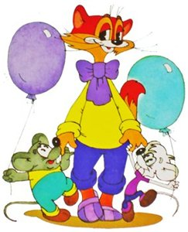
ПРАКТИЧЕСКОЕ ЗАДАНИЕ № 2
Какая бывает дружба? Подберите к данному слову подходящие по смыслу прилагательные. Составьте кластер.
Дружба?
Дружба настоящая, крепкая, неразлучная, хорошая, искренняя, лучшая, прекрасная, бескорыстная.

Slide 10



Рефлексия
Сегодня на уроке
узнал, открыл для себя…
научился, смог…
могу похвалить себя и своих одноклассников за …

Slide 11

Домашнее задание
1.Войдите на портал BilimLand и получите информацию по сегодняшней теме.
2. Напишите сочинение о своем друге (какой он, твой друг?). Что вас объединяет? 60-80 слов

Slide 12
Баршаға қолжетімді, сапалы білім!
Үш тілді
Цифрлы Қазақстан
Нәтижелі
Қол
жетімді
Дербес оқыту
Тиімді
Білімді бағалау
Заманауи технология
Качественное образование,
доступное всем!

